Slide 1
Programación Web
Sesión 10: Manejo de funciones para
ambientes web

Slide 2
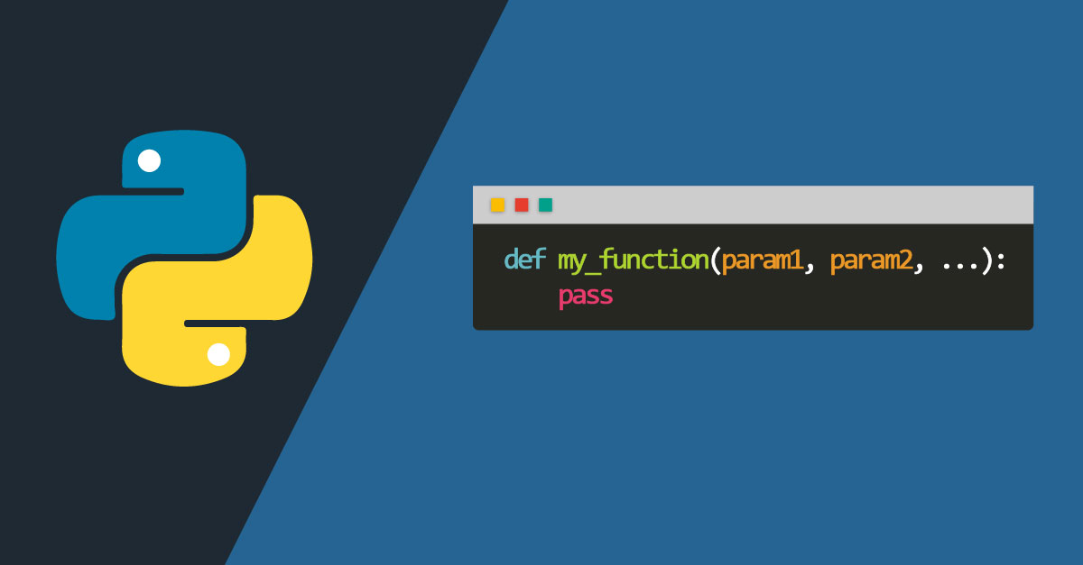
Objetivo
Implementar funciones empleando el lenguaje de programación Python para el desarrollo de sitios web interactivos.

Slide 3

Agenda
¿Qué es una función?
Decoradores y generadores
Optimización de código

Slide 4
Introducción
En esta presentación exploraremos técnicas avanzadas para optimizar el rendimiento del código en Python, centrándonos en el dominio de funciones. Aprenderemos estrategias para mejorar la eﬁciencia y velocidad del código.

Slide 5
Conceptos Básicos
Antes de abordar la optimización, repasaremos los conceptos básicos de las funciones en Python, incluyendo parámetros, argumentos y el uso de return para devolver valores.

Slide 6

Los decoradores son una poderosa herramienta para optimizar funciones en Python. Aprenderemos a utilizarlos para modiﬁcar o extender el comportamiento de las funciones de manera elegante.
Decoradores

Slide 7
Los generadores son ideales para trabajar con grandes conjuntos de datos de manera eﬁciente. Exploraremos cómo implementar y aprovechar al máximo estas funciones especiales en Python.
Generadores

Slide 8
La comprensión de listas es una técnica poderosa para crear listas de manera concisa. Veremos cómo utilizar esta técnica para mejorar la eﬁciencia del código.
Comprensión de Listas

Slide 9

Memoization
La memoización es una técnica para almacenar en caché los resultados de funciones costosas en términos de tiempo o recursos. Aprenderemos a implementar esta estrategia para mejorar el rendimiento del código.

Slide 10
Para optimizar eﬁcazmente el código, es crucial realizar un análisis de rendimiento. Exploraremos herramientas y técnicas para identiﬁcar cuellos de botella y mejorar el rendimiento general del código.
Análisis de Rendimiento

Slide 11
El paralelismo es una estrategia avanzada para mejorar el rendimiento al ejecutar tareas simultáneamente. Analizaremos cómo implementar paralelismo en Python para optimizar el tiempo de ejecución.
Paralelismo

Slide 12
Optimización de Código
Al dominar estas técnicas avanzadas de optimización de código en Python, podemos mejorar signiﬁcativamente el rendimiento y la eﬁciencia de nuestras aplicaciones. ¡A seguir optimizando!

Slide 13

Conclusión
En esta presentación, hemos explorado estrategias avanzadas para optimizar el rendimiento del código en Python, centrándonos en el dominio de funciones. Con estas técnicas, podemos mejorar la eﬁciencia y velocidad del código, contribuyendo a un desarrollo más efectivo y robusto.

Slide 14

Penúltima Tarea: Responder a estas dos preguntas
- ¿Qué valor agregado podría yo como profesional en MARKETING DIGITAL Y COMERCIO ELECTRÓNICO brindar a un cliente, sea una persona o una organización para la que trabaje, a diferencia de herramientas de INTELIGENCIA ARTIFICIAL?
- ¿Qué valor agregado podría yo como profesional en MARKETING DIGITAL Y COMERCIO ELECTRÓNICO brindar a un cliente, sea una persona o una organización para la que trabaje, a diferencia de un grupo de trabajo conformado por especialistas de informática y de marketing?

